Slide 1
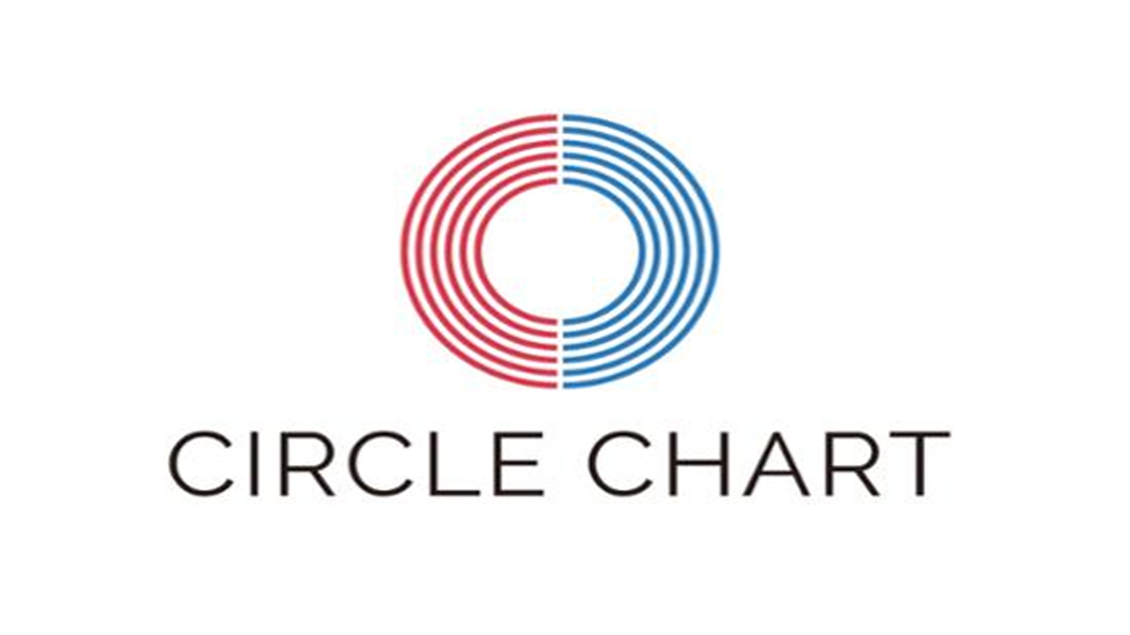
DF 여름시즌 1차 프로젝트
음악 차트 시계열 분석
3조 채예진 이강진 박혜원 강다인

Slide 2
DF 여름시즌 1차 프로젝트
프로젝트 개요
프로젝트 배경

Slide 3
DF 여름시즌 1차 프로젝트
프로젝트 개요
데이터 설명

Slide 4
DF 여름시즌 1차 프로젝트
데이터 수집 및 전처리
데이터 수집 : 크롤링

Slide 5
DF 여름시즌 1차 프로젝트
데이터 수집 및 전처리
데이터 전처리

Slide 6
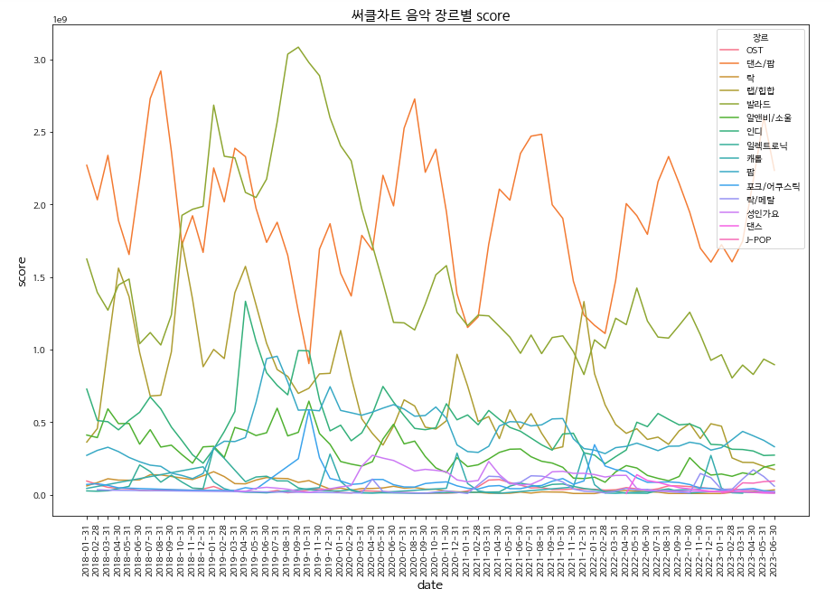
DF 여름시즌 1차 프로젝트
데이터 분석
분석 방향

Slide 7
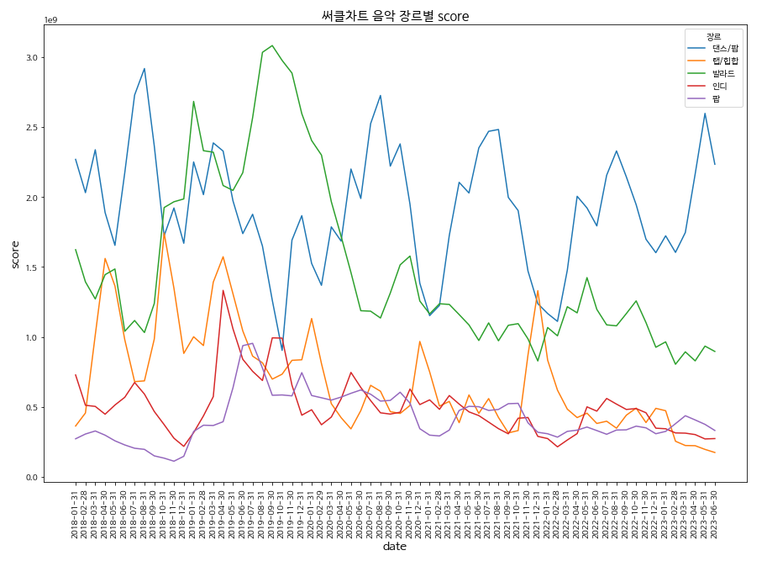
DF 여름시즌 1차 프로젝트
데이터 분석
분석 방향

Slide 8
DF 여름시즌 1차 프로젝트
데이터 분석
ARIMA

Slide 9
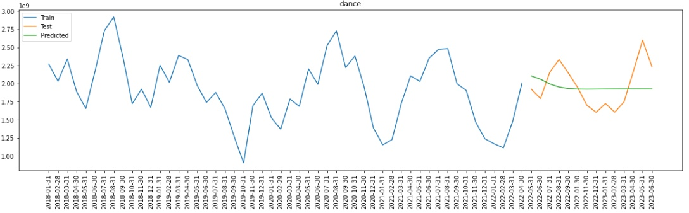
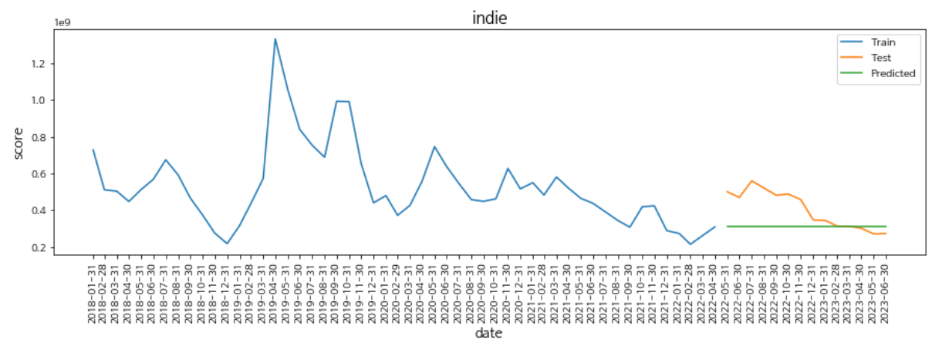
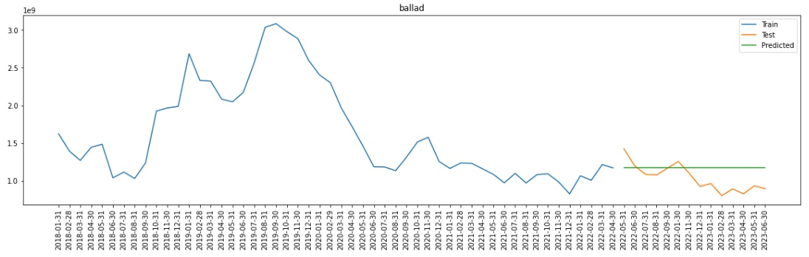
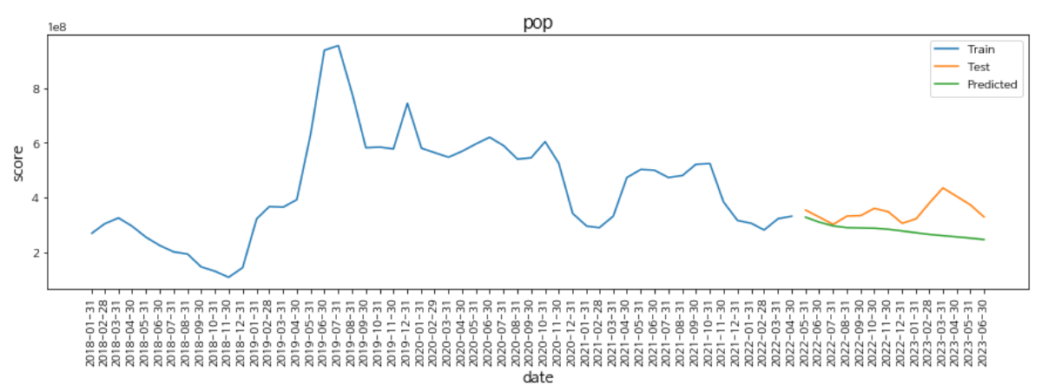
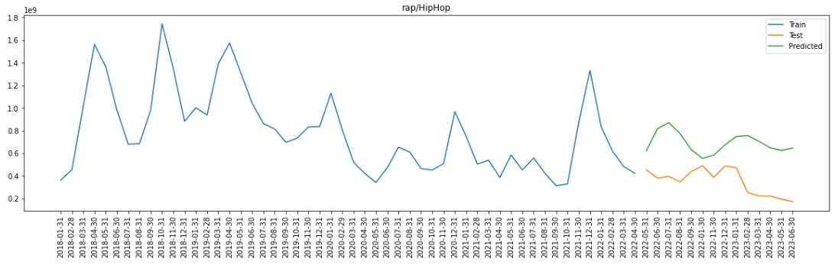
DF 여름시즌 1차 프로젝트
데이터 분석
ARIMA

Slide 10
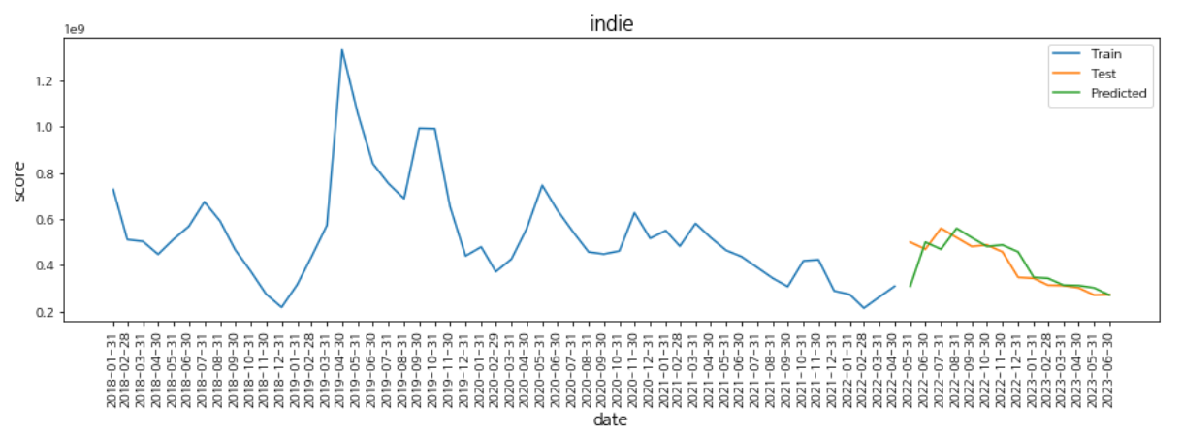
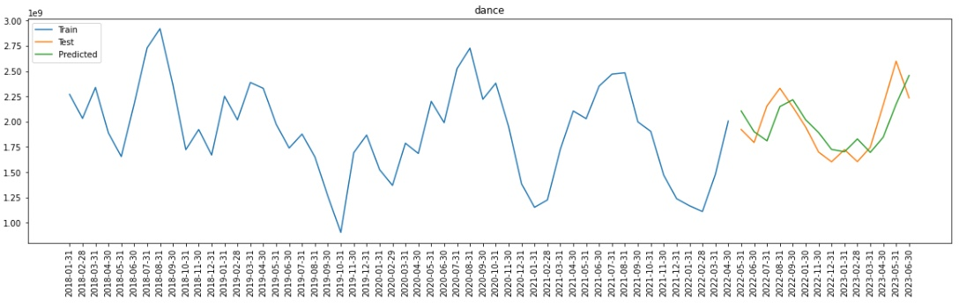
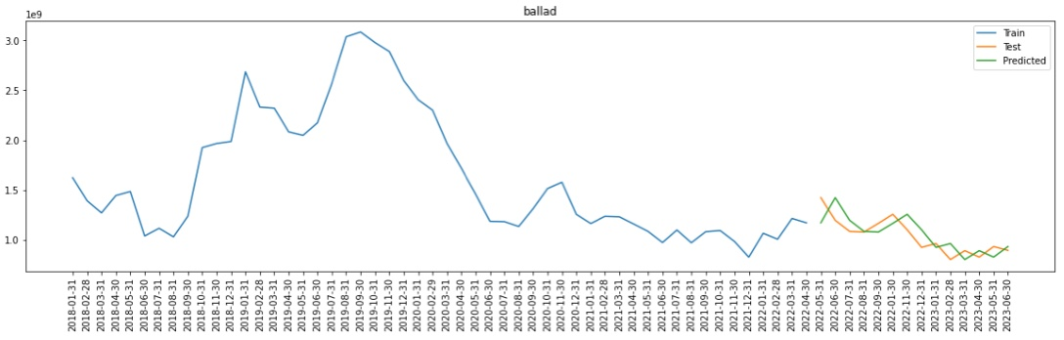
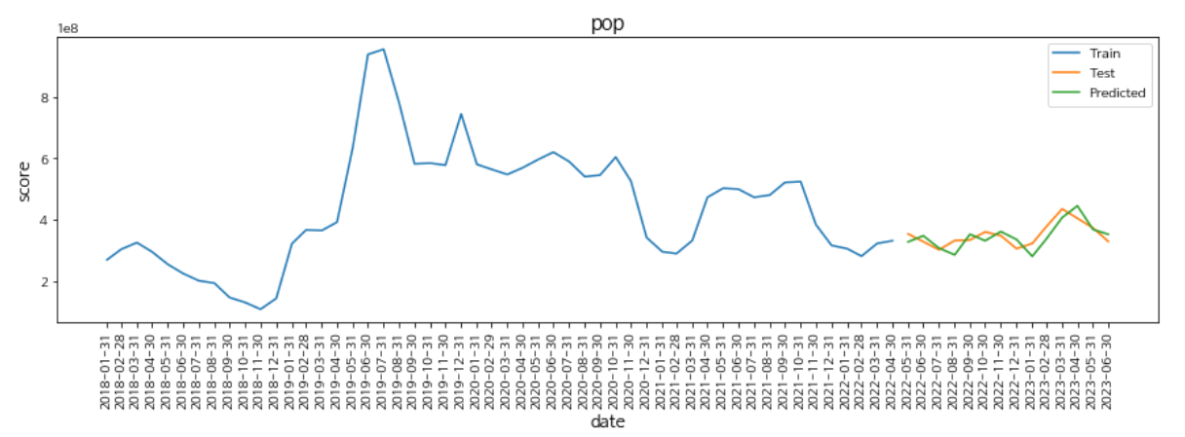
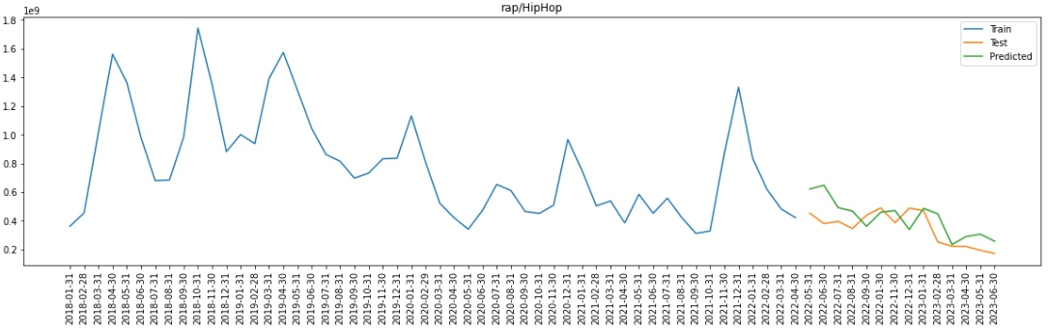
DF 여름시즌 1차 프로젝트
데이터 분석
ARIMA

Slide 11
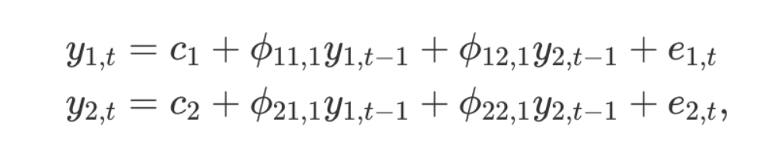
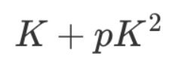
DF 여름시즌 1차 프로젝트
데이터 분석
VAR (벡터 자기 회귀)
VAR이란 Vector Auto Regression, 벡터자기회귀 모형을 의미한다. 기본적인 자기회귀모형이
단변량 시계열 예측에서 사용된다면 벡터자기회귀모형은 다변량 예측에 사용된다. 즉, 2개 이상의
같은 기간에 대한 데이터셋이 서로 다른 변수로 서로 영향을 주는 관계인 경우 벡터자기회귀 모형을 사용.
VAR 을 이용하여 예측할 때, 두 가지 판단을 해야 합니다.
(K로 쓰는) 얼마나 많은 변수와 (p로 쓰는) 얼마나 많은 시차 값이 있어야 하는지
VAR에서 추정할 계수의 수 = K+ pK^2

Slide 12
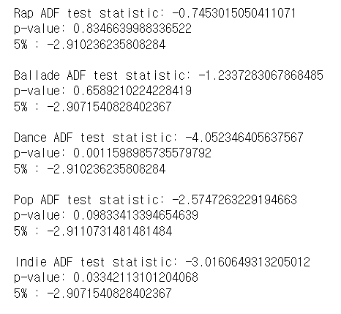
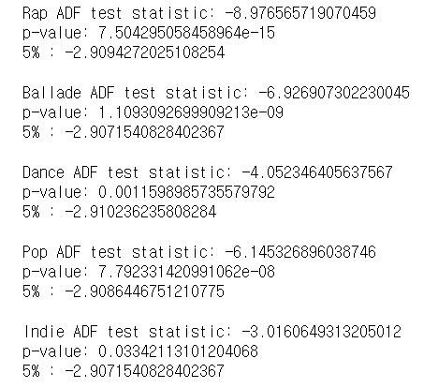
DF 여름시즌 1차 프로젝트
데이터 분석
VAR (벡터 자기 회귀)
모델을 학습하기 위해 들어가는 데이터는 Stationary 해야 한다.
ADF 검정을 이용해 p-value 값으로 판정할 수 있다.
데이터가 Non Stationary 하다면, 차분(differencing) 을 통하여 Stationary 하게 데이터를 구성하여 학습시킨다.
차분(differencing)

Slide 13
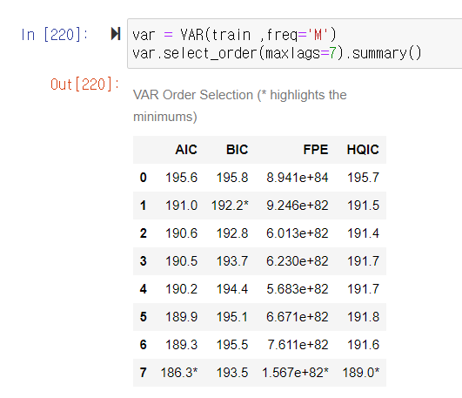
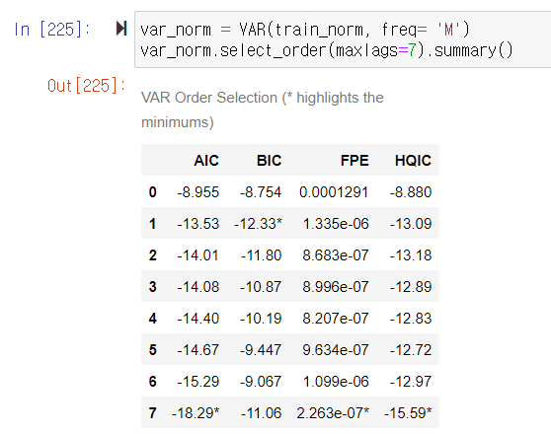
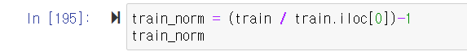
DF 여름시즌 1차 프로젝트
데이터 분석
VAR (벡터 자기 회귀)
VAR 모델의 LAG 값 선택은 AIC 기준으로 선택

Slide 14
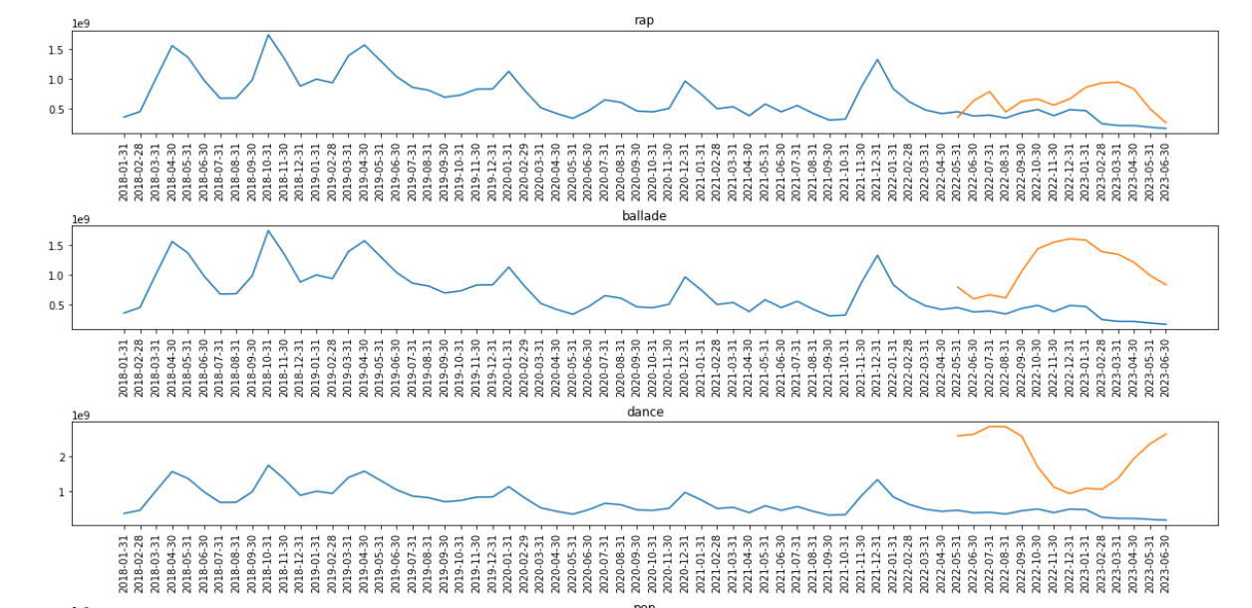
DF 여름시즌 1차 프로젝트
데이터 분석
VAR (벡터 자기 회귀)

Slide 15
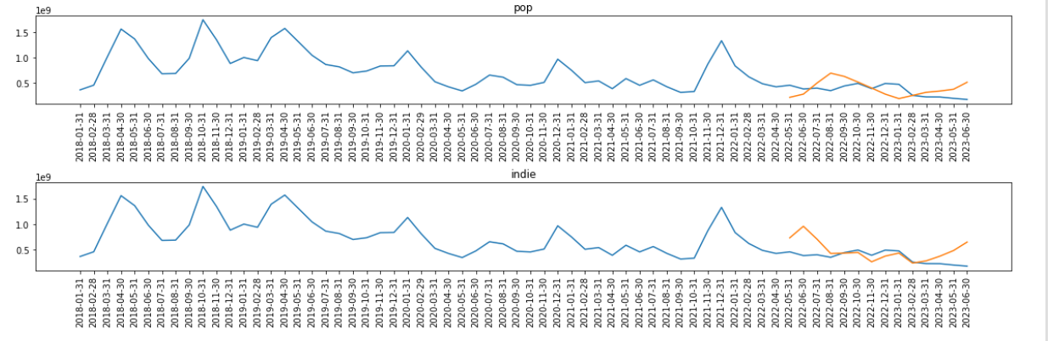
DF 여름시즌 1차 프로젝트
데이터 분석
벡터 회귀

Slide 16
DF 여름시즌 1차 프로젝트
분석 결과
- VAR
VAR 추정할 계수가 많아지면, 예측에 들어오는 추정 오차가 커져서 예측 오차가 컸다. 하지만 어느 정도 증감 추세에 대한 예측에 맞는 결과를 보임.
VAR 모델의 한계로 딥러닝에 비해 떨어지는 정확도

Slide 17
Q&A
제4회 deep daiv. 오픈 세미나
주제 선정 배경
줄어가는 성인 독서량
출처 : 「국민독서실태조사」, 문화체육관광부

